Slide 1
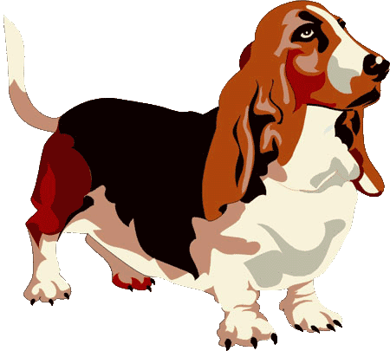
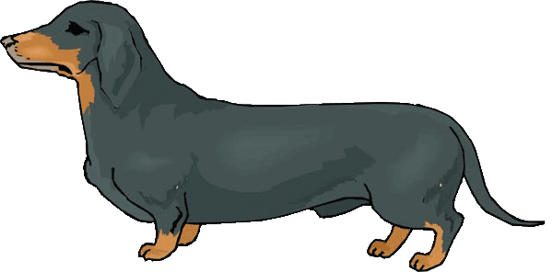
Самые упрямые породы собак
Нельзя сказать, что собаки, о которых пойдет речь, глупые. Они достаточно умны, чтобы иметь свое собственное мнение и отстаивать его. Но порой желание настоять на своем у этих собак переходит все границы. Эта статья о них – самых упрямых и трудно обучаемых породах собак.
www.zooclub.ru
Notes:
https://zooclub.ru/samye/upryamye_porody_sobak.shtml

Slide 2
Бассет-хаунд

Slide 3
Любой владелец бассет-хаунда подтвердит, что если бы мир можно было перевернуть с помощью лени и упрямства, бассет-хаунды сделали бы это! Послушание этих собак зависит от настроения: если бассет-хаунд сегодня хочет угодить хозяину, то будет образцом послушания, а если его настрой не располагает к подчинению, то владельцы могут хоть в рупор кричать команды – собака и с места не сдвинется.
Notes:
http://zooclub.ru/samye/upryamye_porody_sobak.shtml

Slide 4
Бигль

Slide 5
Бигль – собака с умным нежным взглядом, скрывающим огромное упрямство. Этим собака нужно уделять много времени, тренировать их. Потому как, если этого не делать, своенравные бигли становятся неуправляемыми, начинают делать только то, что считают нужным, и проявлять повышенное упрямство, сопротивляясь командам хозяина.
Notes:
http://zooclub.ru/samye/upryamye_porody_sobak.shtml

Slide 6
Мастиф

Slide 7
Мастифы внешне создают впечатление рассудительной, сильной и надежной собаки. Все так и есть, только рассмотреть эти и другие положительные качества мастифа можно, поборов его огромное упрямство. А сделать это будет очень непросто. Кроме того, мастифы «из принципа» (как бы сказали люди) не будут выполнять команд, сказанных злым или пренебрежительным голосом.
Notes:
http://zooclub.ru/samye/upryamye_porody_sobak.shtml

Slide 8
Пекинес

Slide 9
Пекинесы – некогда собаки высокопоставленных людей, возможно, поэтому они такие своенравные. Они постоянно тявкают, проявляют непослушание и назойливость. Не желая подчиняться, пекинесы могут быть очень упрямыми. Их воспитанием необходимо заниматься с детства, не забывая о том, что эти маленькие пушистые существа – собаки, и относиться к ним нужно соответствующе.
Notes:
http://zooclub.ru/samye/upryamye_porody_sobak.shtml

Slide 10
Бладхаунд

Slide 11
Бладхаунды обладают «аристократическим» экстерьером. В их поведении и походке читается некое величие, сдержанность, уверенность в себе, чуткость к окружающим. Собаки этой породы не могут быть в подчинении. Чтобы поладить с этими упрямцами, их нужно убеждать, уговаривать, при этом оставаясь для собаки лидером. Бладхаундов сложно тренировать даже опытным дрессировщикам, однако это того стоит. Представители этой породы отличные следопыты, они могут запоминать более 1000 различных запахов.
Notes:
http://zooclub.ru/samye/upryamye_porody_sobak.shtml

Slide 12
Борзые

Slide 13
Борзые собаки, как и пекинесы, долгое время были собаками знатных особ и аристократов. Их ценили, холили, лелеяли и, конечно, баловали. Сегодняшние борзые больше напоминают по характеру кошек, чем собак. Иногда их даже называют себялюбивыми собаками, и есть за что.
Notes:
http://zooclub.ru/samye/upryamye_porody_sobak.shtml

Slide 14
Бульдоги

Slide 15
Бульдоги – тактичные, но апатичные собаки. Они никогда не спешат и не склонны проявлять агрессию. Эти собаки ведут себя в зависимости от настроения, которое меняется очень быстро. Бульдоги привыкли делать все по-своему, и если мнение хозяев схоже с мнением пса, пожалуй, это счастливое совпадение.
Notes:
http://zooclub.ru/samye/upryamye_porody_sobak.shtml

Slide 16
Басенджи

Slide 17
Басенджи – уникумы среди собак. Они не издают громкого лая, но могут «разговаривать», что звучит, как плач или смех человека. Басенджи нравится смотреть часами в окно, содержать себя в чистоте, вылизываясь как кошка. Какое это имеет отношение к упрямству? Самое прямое. Если басенджи заняты своими обычными «делами», им совершенно все равно до того, кто и что им говорит.
Notes:
http://zooclub.ru/samye/upryamye_porody_sobak.shtml

Slide 18
Ши-тцу

Slide 19
Ши-тцу – порода маленьких длинношерстных собак. Ши-тцу любят, когда все так, как они хотят, а когда их желаниям сопротивляются, они начинают изрядно сердиться и «ругаться». Если определить уровень упрямства собак этой породы по десятибальной шкале, то у них будет не меньше 11.
Notes:
http://zooclub.ru/samye/upryamye_porody_sobak.shtml

Slide 20
Чау-чау

Slide 21
Чау-чау – одни из самых упрямых собак. По интеллекту они уступают, вероятно, 99% всех пород собак. Чау-чау нужно долго объяснять, что от них хотят и совсем не факт, что старания не будут тщетными. Собаки этой породы медлительные, часто ленивы, они не любят бегать. Возможно, это связано с тем, что собаки породы чау-чау выводились как собаки для еды. Однако ее некоторая заторможенность и эгоизм не мешают ей быть преданным другом хозяину.
Notes:
http://zooclub.ru/samye/upryamye_porody_sobak.shtml

Slide 22
Упрямство и своеволие не означает отсутствие у собаки ума. Собакам, склонным к независимости, доминированию и самостоятельности, нужен сильный и опытный хозяин. Ими надо заниматься, уделять много времени и сил. Только тогда владельцы смогут увидеть всю внутреннюю красоту своих питомцев, оценить их преданность.
Notes:
http://zooclub.ru/samye/upryamye_porody_sobak.shtml

